Slide 1
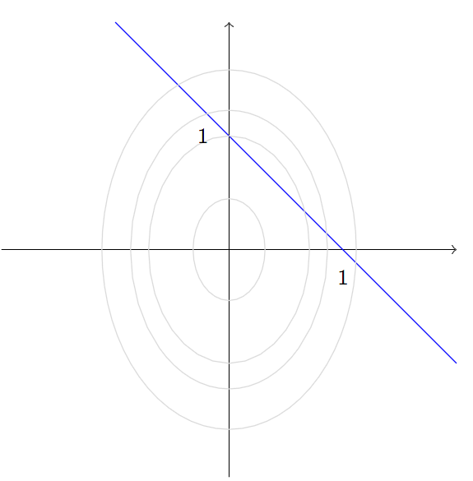
13.1 约束优化问题
直接利用无约束优化问题求解：
显然不满足约束条件$x_{1}\text{+}x_{2}\text{-}$1=0+0-1$≠0,$不是优化问题的解。

Slide 2
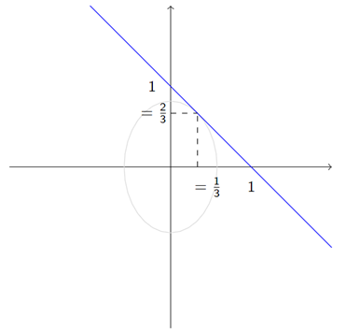
13.1 约束优化问题
$$由约束条件可得x_{1}\text{=1−}x_{2}，代入目标函数则有f(x)\text{=3}x_{2}^{2}−4x_{2}+2，$$
$即当{\hat{x}}_{2}\text{=}\frac{2}{3}时，目标函数值最小，并有{\hat{x}}_{1}\text{=1−}{\hat{x}}_{2}\text{=}\frac{1}{3}$。

Slide 3
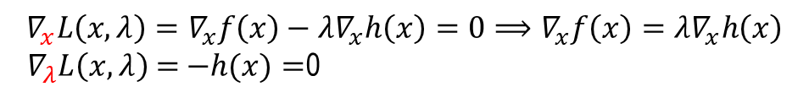
13.1 约束优化问题
$惩罚未能满足约束条件，引入拉格朗日函数\left(Lagrange Function\right)$:
$$L(x,λ) \text{=}f(x)−λh(x)=2x_{1}^{2}+x_{2}^{2}+λ(1−x_{1}^{}−x_{2}^{}).$$
$$∇_{x}L\left(x,λ\right)=∇_{x}f\left(x\right)−λ∇_{x}h\left(x\right)=0⟹∇_{x}f\left(x\right)=λ∇_{x}h\left(x\right)$$
$∇_{λ}L\left(x,λ\right)$ $=$ $−h(x)=$0

Slide 4
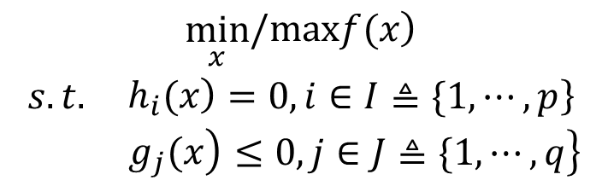


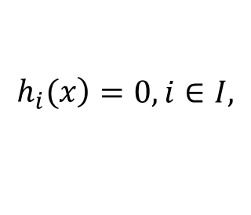
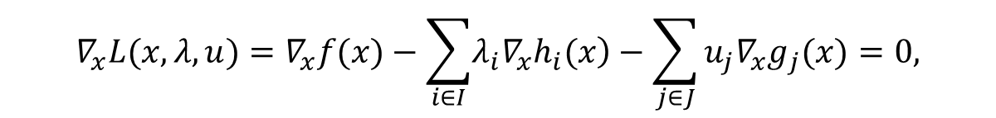

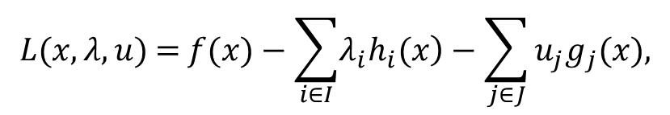


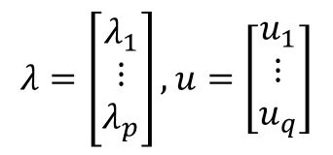
13.1 KKT条件：必要条件
$$\begin{matrix}\min_{x}\begin{matrix}\left./maxf(x\right)\end{matrix} \\ \left.s.t.\begin{matrix}\left.\begin{matrix}\end{matrix}h_{i}(x\right)\end{matrix}=0,i∈I≜\{1,⋯,p\right\} \\ \left.\begin{matrix}\end{matrix}\begin{matrix}\end{matrix}\begin{matrix}\end{matrix}\begin{matrix}\left.g_{j}(x\right)\end{matrix}≤0,j∈J≜\{1,⋯,q\right\}\end{matrix}$$
假设$λ_{i}∈ℝ,i∈I,u_{j}∈ℝ^{+}$, $j∈ J$, 拉格朗日乘子(𝐿𝑎𝑔𝑟𝑎𝑛𝑔𝑒 𝑀𝑢𝑙𝑡𝑖𝑝𝑙𝑖𝑒𝑟𝑠)
引入拉格朗日函数:
$$λ=\left[\begin{matrix}λ_{1} \\ ⋮ \\ λ_{p}\end{matrix}\right],u=\left[\begin{matrix}u_{1} \\ ⋮ \\ u_{q}\end{matrix}\right]$$
$$L(x,λ,u) \text{=} f(x)−\sum_{i∈I}{\left.λ_{i}h_{i}(x\right)}−\sum_{j∈J}{u_{j}g_{j}(x),}$$
$$∇_{x}L(x,λ,u)=∇_{x}f(x)−\sum_{i∈I}{\left.λ_{i}∇_{x}h_{i}(x\right)}−\sum_{j∈J}{u_{j}∇_{x}g_{j}(x)=0,}$$
$$\begin{matrix}\left.h_{i}(x\right)\end{matrix}=0,i∈I,$$
$$λ_{i}h_{i}(x)=0,i∈I,$$
$$KKT条件$$
$$g_{j}(x)≤0,j∈J,$$
$$u_{j}g_{j}(x)=0,j∈J,$$
$$u_{j}≥0,j∈J.$$

Slide 5
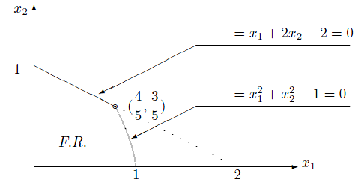

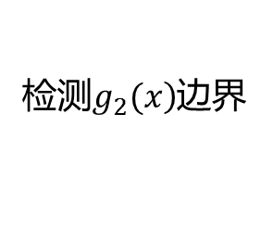
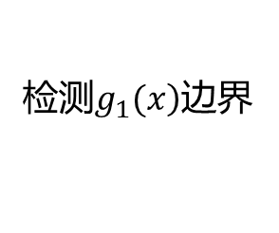

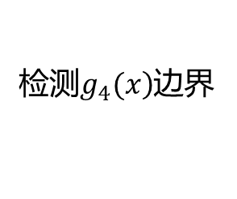

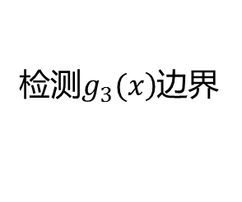

13.1 KKT条件：例子
$$∇_{x}L(x,u) \text{=}∇_{x}f(x)−u_{1}∇_{x}g_{1}(x)−u_{2}∇_{x}g_{2}(x)−u_{3}∇_{x}g_{3}(x)−u_{4}∇_{x}g_{4}(x)=0,u_{j}≥0$$
$$∇_{x}f(x)=\left[\begin{matrix}20 \\ 10\end{matrix}\right],∇_{x}g_{1}(x)=\left[\begin{matrix}2x_{1}^{} \\ 2x_{2}^{}\end{matrix}\right],∇_{x}g_{2}(x)=\left[\begin{matrix}1 \\ 2\end{matrix}\right],∇_{x}g_{3}(x)=\left[\begin{matrix}−1 \\ 0\end{matrix}\right],∇_{x}g_{4}(x)=\left[\begin{matrix}0 \\ −1\end{matrix}\right].$$
检测$\left.g_{1}(x\right)$边界
检测$\left.g_{2}(x\right)$边界
检测$\left.g_{3}(x\right)$边界
检测$\left.g_{4}(x\right)$边界
$$∇_{x}f(x)\text{=}u_{1}∇_{x}g_{1}(x),$$
$$∇_{x}f(x)≠u_{2}∇_{x}g_{2}(x),$$
$$∇_{x}f(x)≠u_{3}∇_{x}g_{3}(x),$$
$$∇_{x}f(x)≠u_{4}∇_{x}g_{4}(x).$$
增长方向

Slide 6
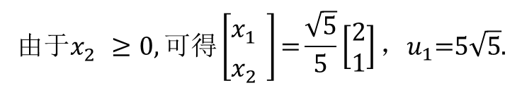
13.1 KKT条件：例子
$$即∇_{x}f(x)\text{=}u_{1}∇_{x}g_{1}(x),\left[\begin{matrix}20 \\ 10\end{matrix}\right]=u_{1}\left[\begin{matrix}2x_{1}^{} \\ 2x_{2}^{}\end{matrix}\right]⇒x_{1}^{}=2x_{2}^{},代入g_{1}(x)\text{=}x_{1}^{2}+x_{2}^{2}−1\text{=}\text{5}x_{2}^{2}−1\text{=}0.$$
$$由于x_{2}^{}≥0,可得\left[\begin{matrix}x_{1}^{} \\ x_{2}^{}\end{matrix}\right]\text{=}\frac{\sqrt{5}}{5}\left[\begin{matrix}2 \\ 1\end{matrix}\right]，u_{1}\text{=5}\sqrt{5}.$$
增长方向

Slide 7
13.1 利润最大化：KKT条件
公司生产碗和杯子的资源需求工作时间和黏土如右表所示，其每件产品分别产生40和50美金利润。
假如公司每天只能提供40小时的劳动时间和120磅的黏土。请问公司要生产多少个碗和杯子，使产品利润最大？
作业

Slide 8

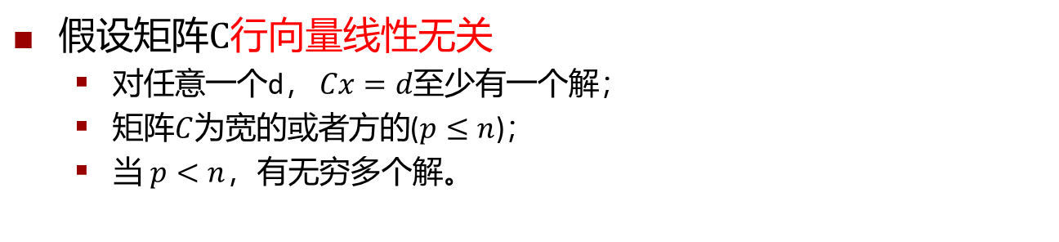

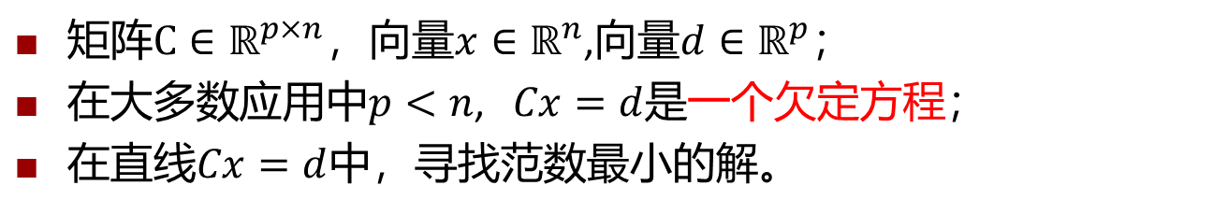
13.2 最小范数优化问题
o
矩阵$C{∈ℝ}^{p×n}$，向量$x{∈ℝ}^{n}$,向量$d{∈ℝ}^{p}$；
在大多数应用中$p<n$, $Cx=d$是一个欠定方程；
在直线$Cx=d$中，寻找范数最小的解。
假设矩阵$C$行向量线性无关
对任意一个d， $Cx=d$至少有一个解；
矩阵$C$为宽的或者方的($p≤n$)；
当 $p<n$，有无穷多个解。
$$\left[\begin{matrix}1 & 0 \\ 0 & 1\end{matrix}\right]\left[\begin{matrix}x_{1} \\ x_{2}\end{matrix}\right]=\left[\begin{matrix}1 \\ 0\end{matrix}\right]$$
$$\left[\begin{matrix}1 & 1\end{matrix}\right]\left[\begin{matrix}x_{1} \\ x_{2}\end{matrix}\right]=1$$
Notes:
8

Slide 9
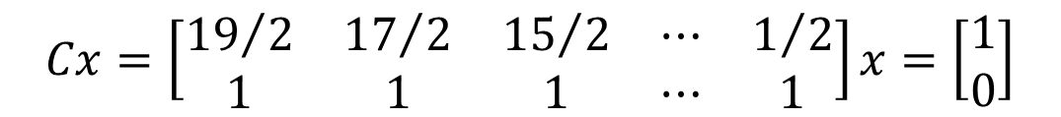
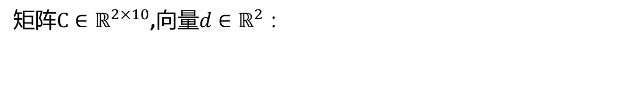
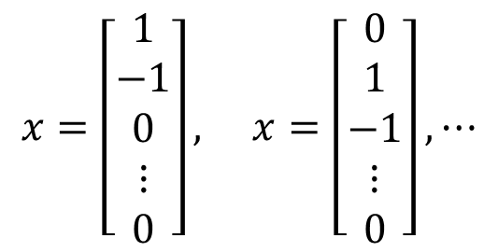
13.2 例子
矩阵$C{∈ℝ}^{2×10}$,向量$d{∈ℝ}^{2}$：
$$Cx=\left[\begin{matrix}{19}/2 & {17}/2 & {15}/2 & ⋯ & 1/2 \\ 1 & 1 & 1 & ⋯ & 1\end{matrix}\right]x=\left[\begin{matrix}1 \\ 0\end{matrix}\right]$$
有趣的解：只有两个非0元素的解
$$x=\left[\begin{matrix}1 \\ −1 \\ 0 \\ ⋮ \\ 0\end{matrix}\right], x=\left[\begin{matrix}0 \\ 1 \\ −1 \\ ⋮ \\ 0\end{matrix}\right],⋯$$

Slide 10
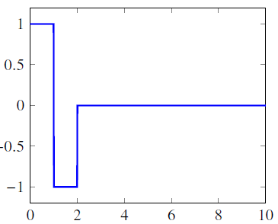
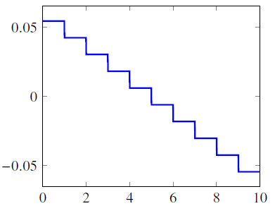
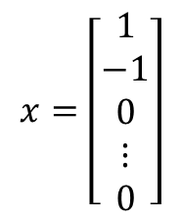
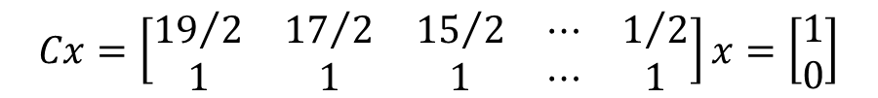
13.2 例子
$$Cx=\left[\begin{matrix}{19}/2 & {17}/2 & {15}/2 & ⋯ & 1/2 \\ 1 & 1 & 1 & ⋯ & 1\end{matrix}\right]x=\left[\begin{matrix}1 \\ 0\end{matrix}\right]$$
$$x=\left[\begin{matrix}1 \\ −1 \\ 0 \\ ⋮ \\ 0\end{matrix}\right]$$

Slide 11
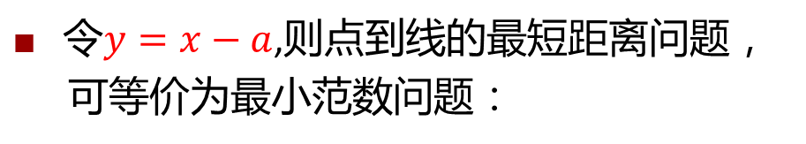

13.2 点到线的最短距离
给定点$a≠$0，点到线最短距离问题：
$$a$$
令$y=x−a$,则点到线的最短距离问题，
可等价为最小范数问题：
则$x=y+a$是点到线最短距离问题的解。

Slide 12





13.2 最小范数优化问题
引入拉格朗日函数$:$
对拉格朗日函数求导$:$
"矩阵C行线性无关" 可得$:$
$$Cx=CC^{T}λ=d⇒λ=(CC^{T}){}_{}^{−1}d$$
则有$:$

Slide 13
13.2 验证最优解
1.首先证明解$\hat{x}$满足等式
2.在$Cx=d，x≠\hat{x}$的情况下,
3.在$Cx=d，x≠\hat{x}$的情况下，证明${‖x‖}_{2}^{2}>{‖\hat{x}‖}_{2}^{2}$

Slide 14
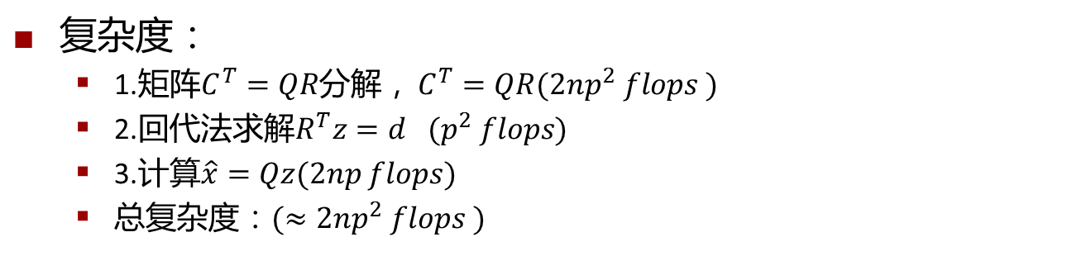
13.2 QR分解求解
对矩阵$C^{T}{∈ℝ}^{n×p}$进行QR分解， $C^{T}=QR$
复杂度：
1.矩阵$C^{T}=QR$分解， $C^{T}=QR(2{np}^{2} flops )$
2.回代法求解$R^{T}z=d (p^{2} flops)$
3.计算$\hat{x}=Qz(2np flops)$
总复杂度：$(≈2{np}^{2} flops )$

Slide 15
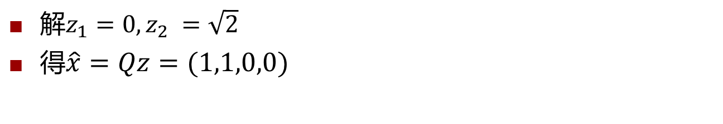

13.2 例子
对矩阵$C^{T}$进行$QR$分解， $C^{T}=QR$
通过回代法求解$R^{T}z=d$
解$z_{1}=0, z_{2} =\sqrt{2}$
得$\hat{x}=Qz=(1,1,0,0)$

Slide 16
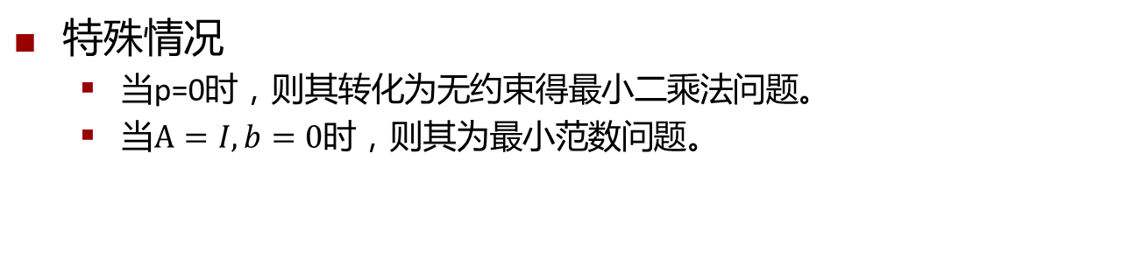
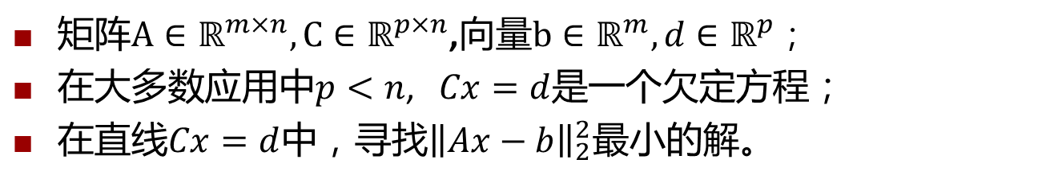
13.3 最小二乘法约束问题
b
矩阵$A{∈ℝ}^{m×n},C{∈ℝ}^{p×n}$,向量$b{∈ℝ}^{m},d{∈ℝ}^{p}$；
在大多数应用中$p<n$, $Cx=d$是一个欠定方程；
在直线$Cx=d$中，寻找${\left\|Ax−b\right\|}_{2}^{2}$最小的解。
特殊情况
当p=0时，则其转化为无约束得最小二乘法问题。
当$A=I,b=0$时，则其为最小范数问题。
Notes:
16

Slide 17
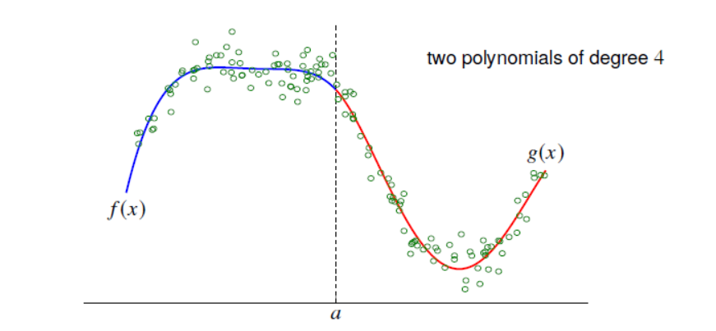
13.3 分段多项式拟合问题
两个多项式$f(x),g(x)对于样本$点$\left(x_{1},y_{1}\right),…,\left(x_{N},y_{N}\right)$进行拟合
拟合要求：函数值和导数值必须在分段位置$a$连续

Slide 18
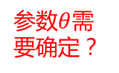
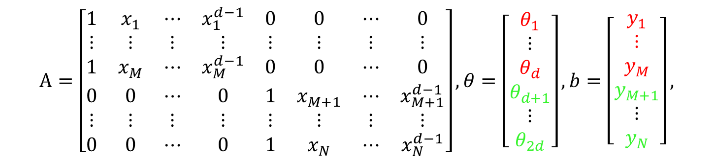
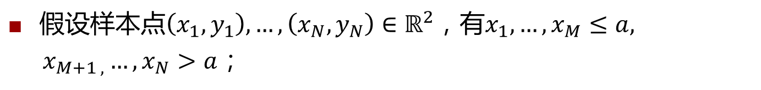
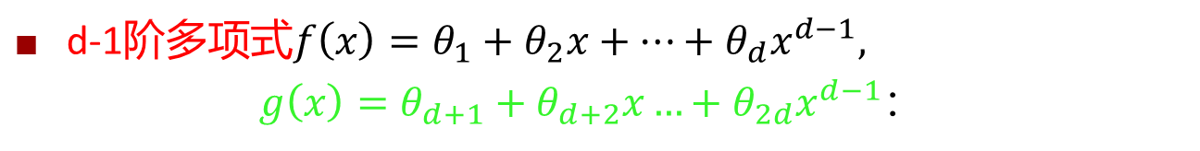
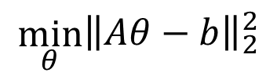
13.3分段多项式拟合问题
假设样本点$\left(x_{1},y_{1}\right),…,\left(x_{N},y_{N}\right){∈ℝ}^{2}$，有$x_{1},…,x_{M}≤a,$
$x_{M+1 ,}…,x_{N}>a$；
d-1阶多项式$f\left(x\right)=θ_{1}+θ_{2}x+…+θ_{d}x^{d−1},$
$g\left(x\right)=θ_{d+1}+θ_{d+2}x…+θ_{2d}x^{d−1}$：
$$A=\left[\begin{matrix}1 & x_{1} & ⋯ & x_{1}^{d−1} & 0 & 0 & ⋯ & 0 \\ ⋮ & ⋮ & ⋮ & ⋮ & ⋮ & ⋮ & ⋮ & ⋮ \\ 1 & x_{M} & ⋯ & x_{M}^{d−1} & 0 & 0 & ⋯ & 0 \\ 0 & 0 & ⋯ & 0 & 1 & x_{M+1} & ⋯ & x_{M+1}^{d−1} \\ ⋮ & ⋮ & ⋮ & ⋮ & ⋮ & ⋮ & ⋮ & ⋮ \\ 0 & 0 & ⋯ & 0 & 1 & x_{N} & ⋯ & x_{N}^{d−1}\end{matrix}\right],θ=\left[\begin{matrix}θ_{1} \\ ⋮ \\ θ_{d} \\ θ_{d+1} \\ ⋮ \\ θ_{2d}\end{matrix}\right],b=\left[\begin{matrix}y_{1} \\ ⋮ \\ y_{M} \\ y_{M+1} \\ ⋮ \\ y_{N}\end{matrix}\right],$$
参数$θ$需要确定？
$$\underset{θ}{\begin{matrix}min\end{matrix}}{\left\|Aθ−b\right\|}_{2}^{2}$$

Slide 19
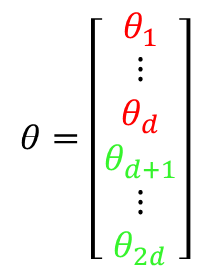
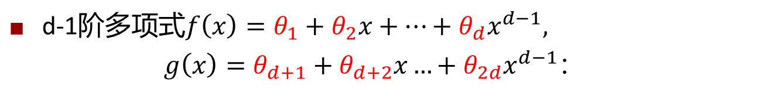
13.3分段多项式拟合问题
假设样本点$\left(x_{1},y_{1}\right),…,\left(x_{N},y_{N}\right){∈ℝ}^{2}$，有$x_{1},…,x_{M}≤a,$
$x_{M+1 ,}…,x_{N}>a$；
d-1阶多项式$f\left(x\right)=θ_{1}+θ_{2}x+…+θ_{d}x^{d−1},$
$g\left(x\right)=θ_{d+1}+θ_{d+2}x…+θ_{2d}x^{d−1}$：
$$θ=\left[\begin{matrix}θ_{1} \\ ⋮ \\ θ_{d} \\ θ_{d+1} \\ ⋮ \\ θ_{2d}\end{matrix}\right]$$
约束条件：
$$C=\left[\begin{matrix}1 & a & ⋯ & a^{d−1} & −1 & −a & ⋯ & −a^{d−1} \\ 0 & 1 & ⋯ & (d−1)a^{d−2} & 0 & −1 & ⋯ & −(d−1)a^{d−2}\end{matrix}\right],d=\left[\begin{matrix}0 \\ 0\end{matrix}\right]$$

Slide 20
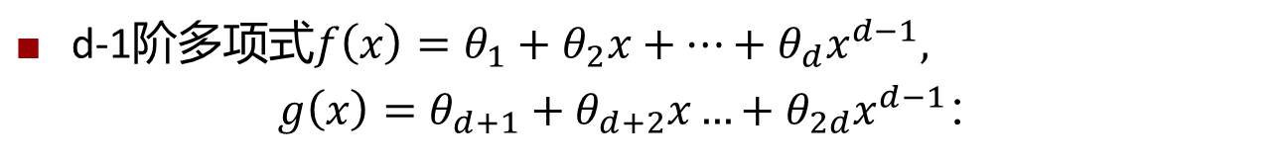
13.3分段多项式拟合问题
假设样本点$\left(x_{1},y_{1}\right),…,\left(x_{N},y_{N}\right){∈ℝ}^{2}$，有$x_{1},…,x_{M}≤a,$
$x_{M+1 ,}…,x_{N}>a$；
d-1阶多项式$f\left(x\right)=θ_{1}+θ_{2}x+…+θ_{d}x^{d−1},$
$g\left(x\right)=θ_{d+1}+θ_{d+2}x…+θ_{2d}x^{d−1}$：
约束条件：

Slide 21
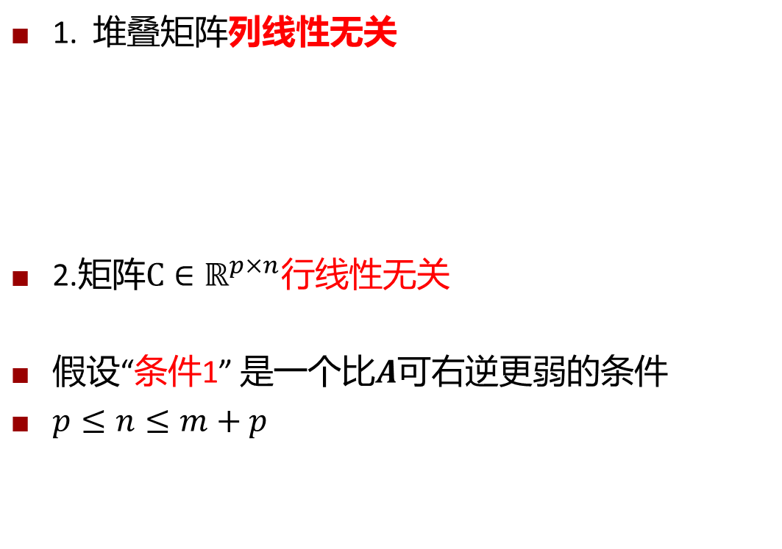
13.4 先验假设
1. 堆叠矩阵列线性无关
2.矩阵$C{∈ℝ}^{p×n}$行线性无关
假设“条件1” 是一个比$A$可右逆更弱的条件
$p≤n≤m+p$

Slide 22


13.4 最小二乘法约束KKT条件
b
引入拉格朗日函数$:$
对拉格朗日函数求导$:$
Notes:
22

Slide 23
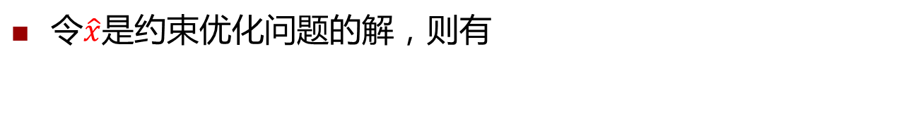
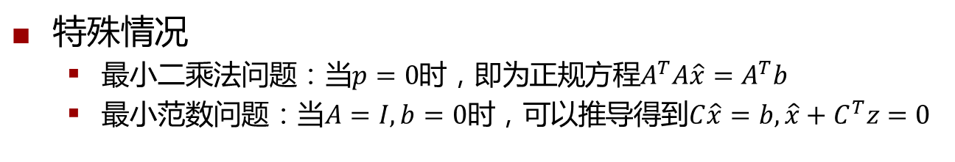
13.4 KKT最优条件
令$\hat{x}$是约束优化问题的解，则有
优化条件Karush-Kuhn-Tucker(KKT)等式
特殊情况
最小二乘法问题：当$p=0$时，即为正规方程$A^{T}A\hat{x}=A^{T}b$
最小范数问题：当$A=I, b=0$时，可以推导得到$C\hat{x}=b,\hat{x}+C^{T}z=0$

Slide 24
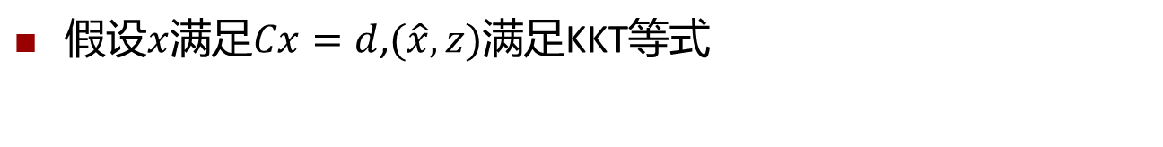

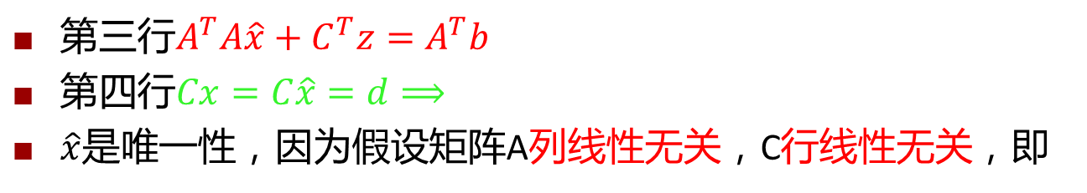
13.4 证明最优解
假设$x$满足$Cx=d$,$(\hat{x},z)$满足KKT等式
第三行$A^{T}A\hat{x}+C^{T}z=A^{T}b$
第四行$Cx=C\hat{x}=d⟹$
$\hat{x}$是唯一性，因为假设矩阵A列线性无关，C行线性无关，即
${{(x−\hat{x})}^{T}C}^{T}={(Cx−C\hat{x})}^{T}=$0

Slide 25
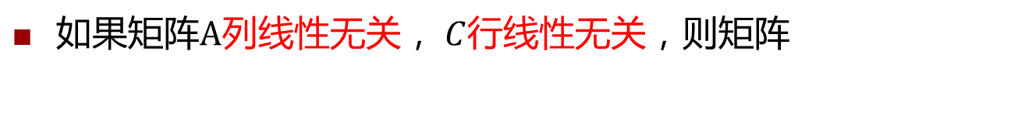

13.4 非奇异性
如果矩阵$A$列线性无关， $C$行线性无关，则矩阵
为非奇异矩阵
证明
A列线性无关
由于$A^{T}Ax+C^{T}z=0，则当x=0时$，有$z=0。$
$C$行线性无关

Slide 26
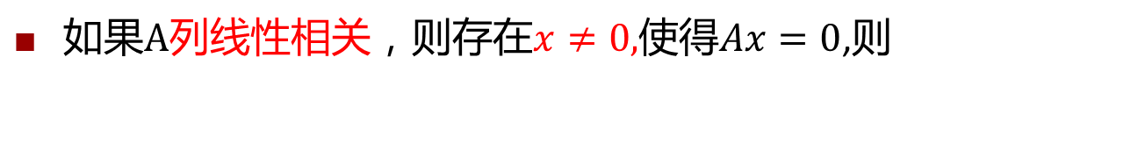
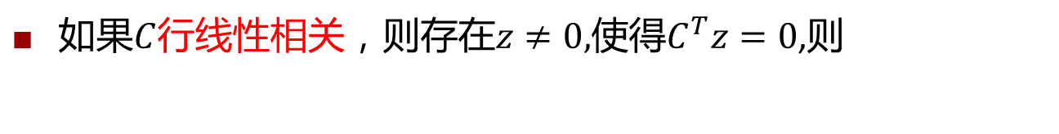
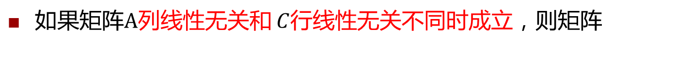
13.4 奇异性
如果矩阵$A$列线性无关和 $C$行线性无关不同时成立，则矩阵
为奇异矩阵
如果$A$列线性相关，则存在$x≠0,$使得$Ax=0$,则
如果$C$行线性相关，则存在$z≠0,$使得$C^{T}z=0$,则
因此该矩阵为奇异矩阵

Slide 27
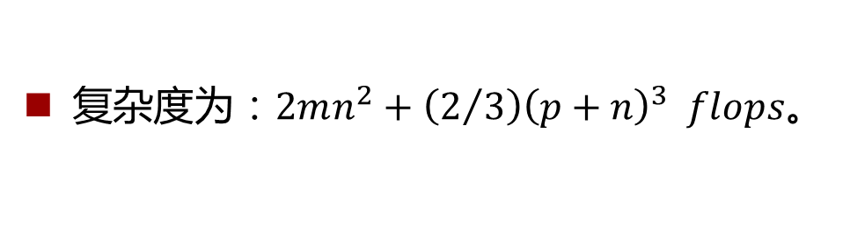

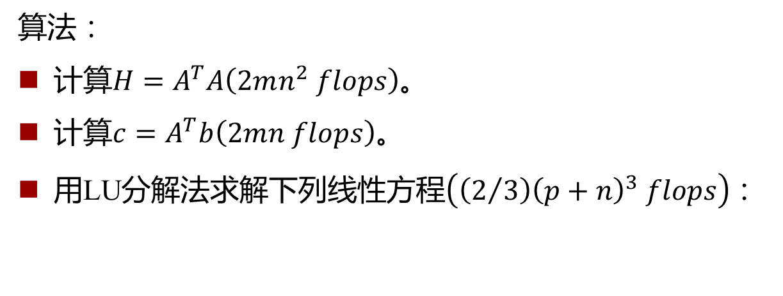
13.5 LU分解求解
$A{∈ℝ}^{m×n},C{∈ℝ}^{p×n}$,${b∈ℝ}^{m},d{∈ℝ}^{p}$
算法：
计算$H=A^{T}A\left(2mn^{2} flops\right)$。
计算$c=A^{T}b\left(2mn flops\right)$。
用LU分解法求解下列线性方程$\left(\left(2/3\right){\left(p+n\right)}^{3} flops\right)$：
复杂度为：$2mn^{2}+\left(2/3\right){\left(p+n\right)}^{3}$ $flops$。
Notes:
27

Slide 28


13.6 QR分解求解
由于$\hat{x}$满足$C\hat{x}=d$，则有$C^{T}C\hat{x}{=C}^{T}d$，可得
KKT条件：
令$w=z−d$，KKT条件写成：
假设1保证了$A^{T}A+C^{T}C$是非奇异的，即存在以下$QR$因子分解：
列向量无关，则
Notes:
28

Slide 29

13.6 QR分解的解
代入QR分解，可得：
将第一个方程两边$乘R^{−T}$和并令变量$y=R\hat{x}$相乘，可得：
矩阵${C=Q}_{2}R⇒Q_{2}=CR^{−1},Q_{2}$具有行线性无关：
因为$C$行线性无关的(假设2)。
Notes:
29

Slide 30



13.6 QR分解的解
利用$Q_{2}^{T}$的QR分解来求解：
方程第1行可得$y=Q_{1}^{T}b−Q_{2}^{T}w$，并代入第二行：
用QR分解$Q_{2}^{T}=\tilde{Q}\tilde{R}$来解这个关于$w$的方程：
$${\tilde{R}}^{T}\tilde{R}w={\tilde{R}}^{T}{\tilde{Q}}^{T}Q_{1}^{T}b−d$$
上式可以简化为：
$$\tilde{R}w={\tilde{Q}}^{T}Q_{1}^{T}b−{\tilde{R}}^{−T}d$$
Notes:
30

Slide 31
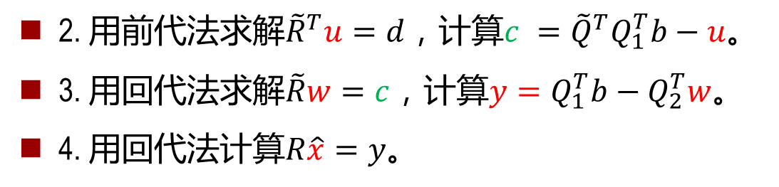

13.6 QR分解综述
$$\tilde{R}w={\tilde{Q}}^{T}Q_{1}^{T}b−{\tilde{R}}^{−T}d$$
算法过程：
1. 计算两个QR分解：
2. 用前代法求解${\tilde{R}}^{T}u=d$，计算$c ={\tilde{Q}}^{T}Q_{1}^{T}b−u$。
3. 用回代法求解$\tilde{R}w=c$，计算$y=Q_{1}^{T}b−Q_{2}^{T}w$。
4. 用回代法计算$R\hat{x}=y$。
复杂度：QR分解有2(p + m)n² + 2np²次flops。
Notes:
31

Slide 32



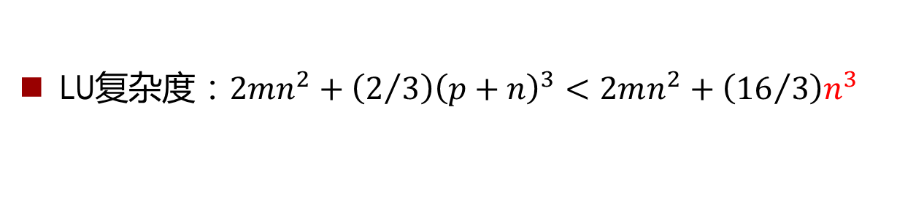
13.6 复杂度QR vs LU
假设$p<n$：
作业 16.11
LU复杂度：$2mn^{2}+\left(2/3\right){\left(p+n\right)}^{3}<2mn^{2}+\left({16}/3\right)n^{3}$
QR复杂度：$\text{2(}\text{p}\text{ + }\text{m}\text{)}\text{n}\text{2}\text{ + 2}\text{np}\text{2}<2mn^{2}+4n^{3}$
稳定性：QR分解避免直接${计算 A}^{T}A$。
Notes:
32

